Slide 1

PHÒNG GIÁO DỤC HUYỆN AN DƯƠNG TRƯỜNG MẦM NON LÊ THIỆN
BÁO CÁO
BIỆN PHÁP “ THÔNG QUA MỘT SỐ HÌNH THỨC TỔ CHỨC NHẰM PHÁT TRIỂN THỂ CHẤT CHO TRẺ 3-4 TUỔI THEO QUAN ĐIỂM GIÁO DỤC LẤY TRẺ LÀM TRUNG TÂM”
Giáo viên: Nguyễn Thị Hương
Đơn vị: Trường mầm non Lê Thiện
Năm học 2023 - 2024

Slide 2




I. MỞ ĐẦU
Tính cấp thiết
Giáo dục thể chất là một trong những nội dung quan trọng nhằm đào tạo thế hệ trẻ Việt Nam. Trẻ có sức khỏe, thể lực tốt luôn là tiền đề cho mọi tiềm năng.
3. Mục tiêu của biện pháp
- Giúp trẻ tích cực chủ động, tham gia các hoạt động phát triển thể chất
- Thông qua các hoạt động giúp trẻ khoẻ mạnh, nhanh nhẹn và có thể lực tốt
2. Đối tượng nghiên cứu
Với đề tài nghiên cứu này tôi chỉ xin đưa ra các biện pháp áp dụng trong lớp học cho đối tượng trẻ mẫu giáo 3-4 tuổi tại trường mầm non Lê Thiện

Slide 3


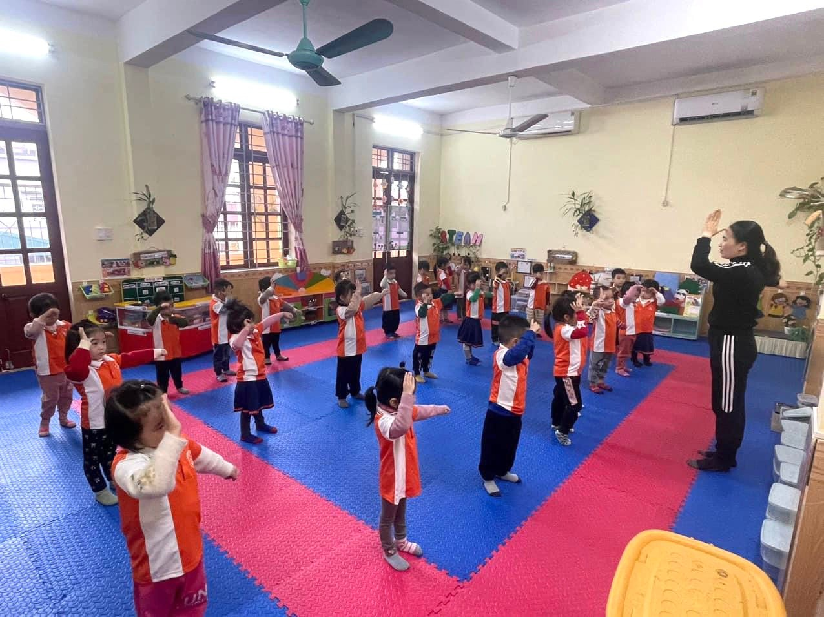
II. NỘI DUNG:
1.Thực trạng:
Năm học 2023-2024, tôi được nhà trường phân công chủ nhiệm lớp 3-4 tuổi với số lượng trẻ là 32 trẻ. Qua khảo sát chất lượng đầu năm học tôi thấy:
- Trẻ vẫn chưa mạnh dạn, chưa tích cực tham gia các hoạt động. Một số trẻ chưa tập trung chú ý khi tham gia các vận động. Kỹ năng kỹ xảo vận động của trẻ chưa tốt.
- Tiết học giáo dục phát triển thể chất ở trường còn cứng nhắc nên các hoạt động chưa sôi nổi, chưa thu hút được sự hứng thú cho trẻ.
- Nhiều phụ huynh chưa thật sự quan tâm đến hoạt động phát triển thể chất cho trẻ.

Slide 4
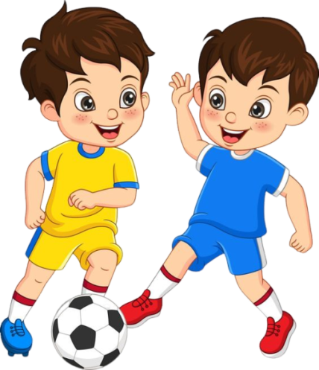

2.1. Cơ sở lý luận
2. CƠ SỞ LÝ LUẬN VÀ CƠ SỞ THỰC TIỄN CỦA BIỆN PHÁP
Giáo dục thể chất là nhân tố quan trọng không thể thiếu trong chuỗi hệ thống giáo dục mà con người cần đến ngay từ độ tuổi mầm non.
Hoạt động giáo dục thể chất không chỉ tạo cơ hội cho trẻ vận động một cách thoải mái tích cực để phát triển thể lực mà trẻ còn học được tính kỷ luật, biết hợp tác chia sẻ cùng các bạn và quan trọng hơn nữa là giúp trẻ: Học mà chơi, chơi bằng học.

Slide 5


2.2.Cơ sở thực tiễn
- Được sự quan tâm giúp đỡ của Ban giám hiệu nhà trường tạo điều kiện trang bị đầy đủ cơ sở vật chất, đồ dùng đồ chơi trong lớp để dạy trẻ tốt hơn.
- Được sự chỉ đạo của Ban giám hiệu về lịch trình và kế hoạch tổ chức các hoạt động giáo dục, các hoạt động trải nghiệm…
- Giáo viên đã công tác nhiều năm trong nghề, nhiệt tình, yêu trẻ.
- Đa số phụ huynh quan tâm đến con, đến các hoạt động của lớp.
- Số lượng học sinh đông so với định biên số trẻ/1 lớp.
- Do trẻ hiếu động và có một số cháu chưa học qua lớp nhà trẻ nên nề nếp học tập phát triển thể chất chưa có.
- Phần lớn phụ huynh cho rằng môn giáo dục thể chất không quan trọng mà chỉ là một môn phụ không cần quan tâm.
Thuận lợi
Khó khăn

Slide 6

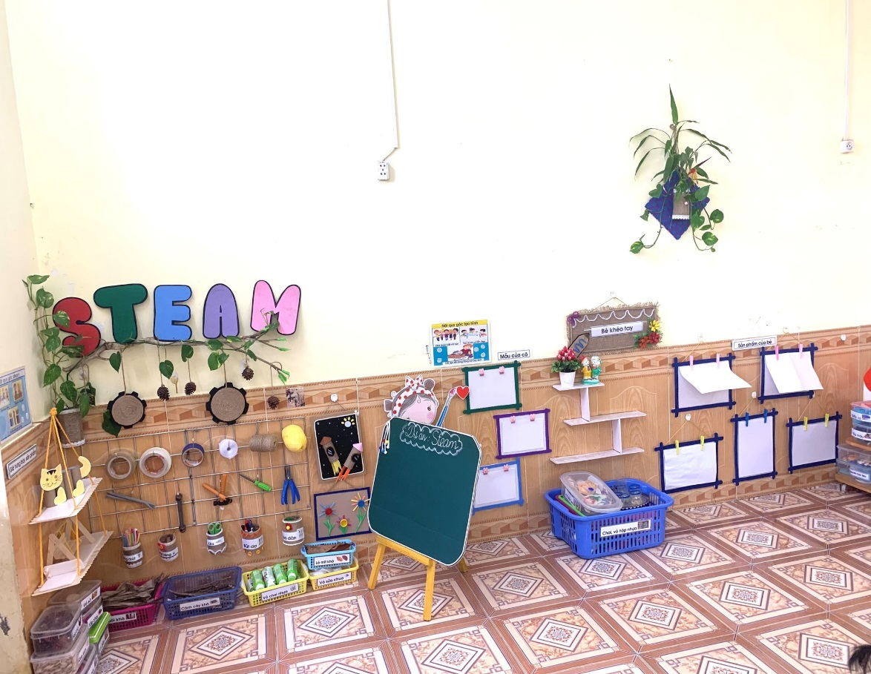
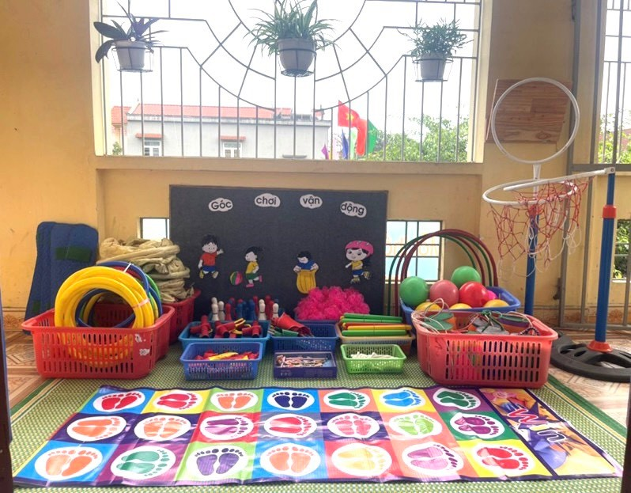
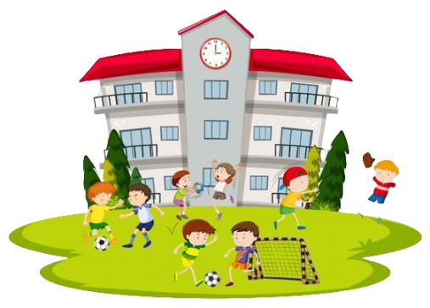
3. Áp dụng biện pháp
Giải pháp 1: Tạo môi trường kích thích trẻ tích cực vận động
Môi trường trong lớp:
Mỗi chủ đề tôi luôn có sự thay đổi phù hợp, gợi mở ý tưởng sáng tạo cho trẻ trong các hoạt động góc tạo các sản phẩm để trẻ được phát triển các vận động tinh như: cắt, vẽ, tô màu… Sắp xếp các đồ dùng, đồ chơi luôn bảo đảm an toàn, theo hướng mở để tạo cơ hội cho trẻ được vận động ở mọi lúc mọi nơi.

Slide 7
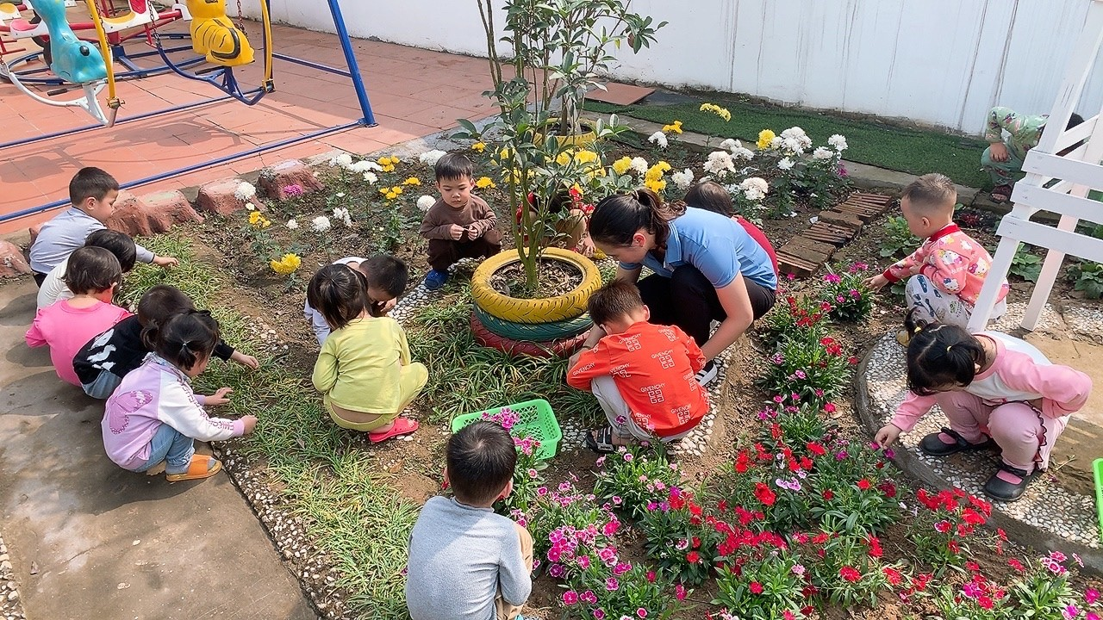
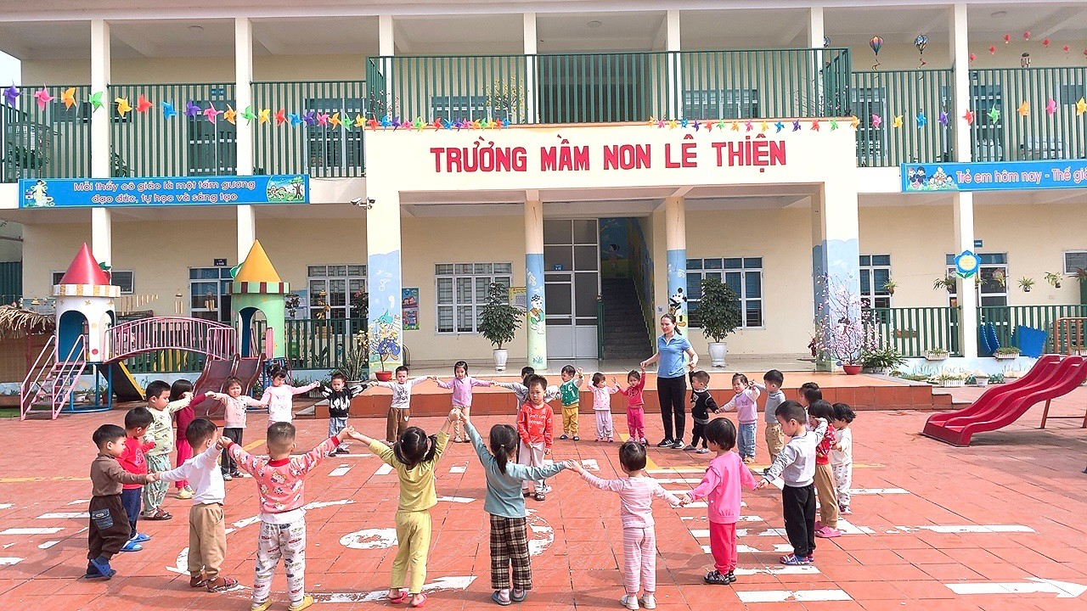
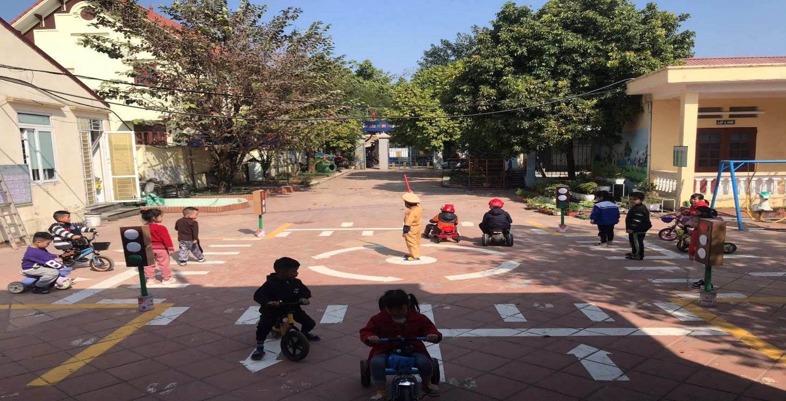
Giải pháp 1: Tạo môi trường kích thích trẻ tích cực vận động
Môi trường ngoài trời:
Là môi trường lý tưởng cho trẻ tham gia phát triển các tố chất vận động. Vì ở đây trẻ được hít thở không khí trong lành cũng như có không gian rộng lớn để tham gia các vận động. Tôi và các giáo viên trong trường cùng phối hợp thay đổi tạo quang cảnh mới mẻ hấp dẫn, tạo không gian trống của sân trường cho trẻ tập thể dục sáng tham gia các hoạt động phát triển vận động, tham gia hoạt động lao động ngoài trời như chăm sóc cây, tưới cây, nhổ cỏ,… giúp trẻ phát triển thể chất được tốt nhất.

Slide 8
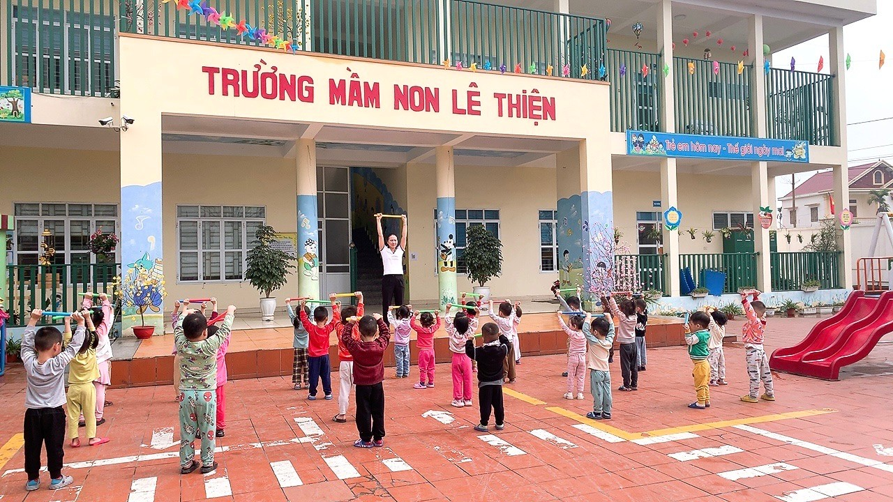
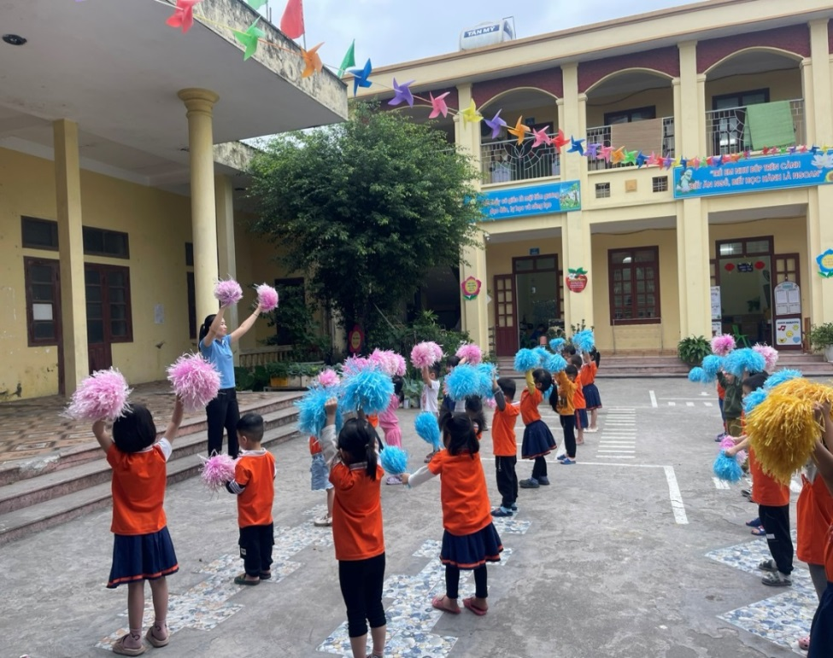
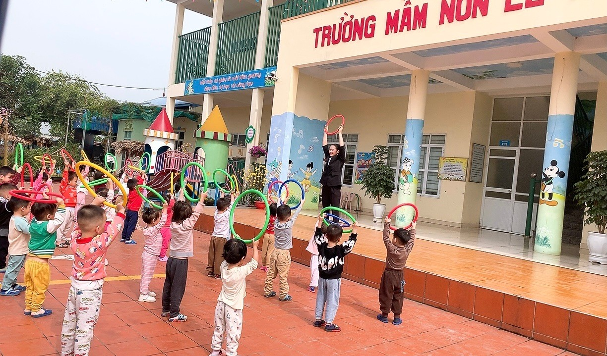
Giải pháp 2: Tập luyện thể dục thường xuyên
Hàng ngày tôi cho trẻ tập thể dục sáng vào một thời gian nhất định sau giờ đón trẻ, tập khoảng 15 phút, trang bị dụng cụ như gậy, nơ, vòng, dây…phù hợp với động tác để tạo hứng thú cho trẻ tập. Bên cạnh việc kết hợp các dụng cụ tập, tôi còn chú trọng việc kết hợp những khúc nhạc sôi động, thu hút trẻ tham gia hoạt động ví dụ như: A ram sam sam, hay là những bài erobic phù hợp trẻ.

Slide 9
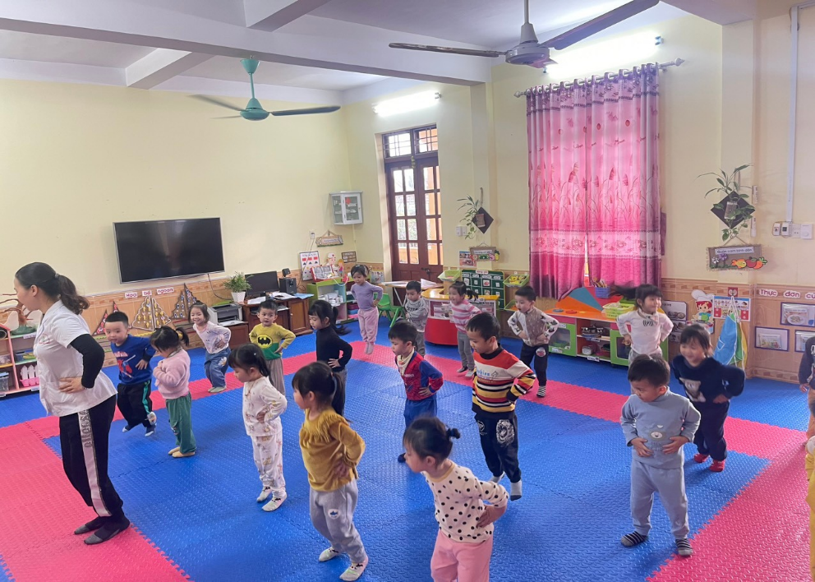
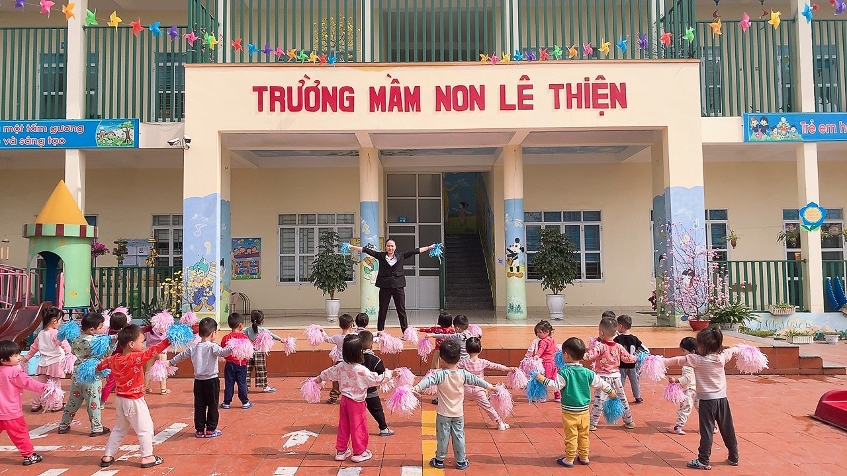
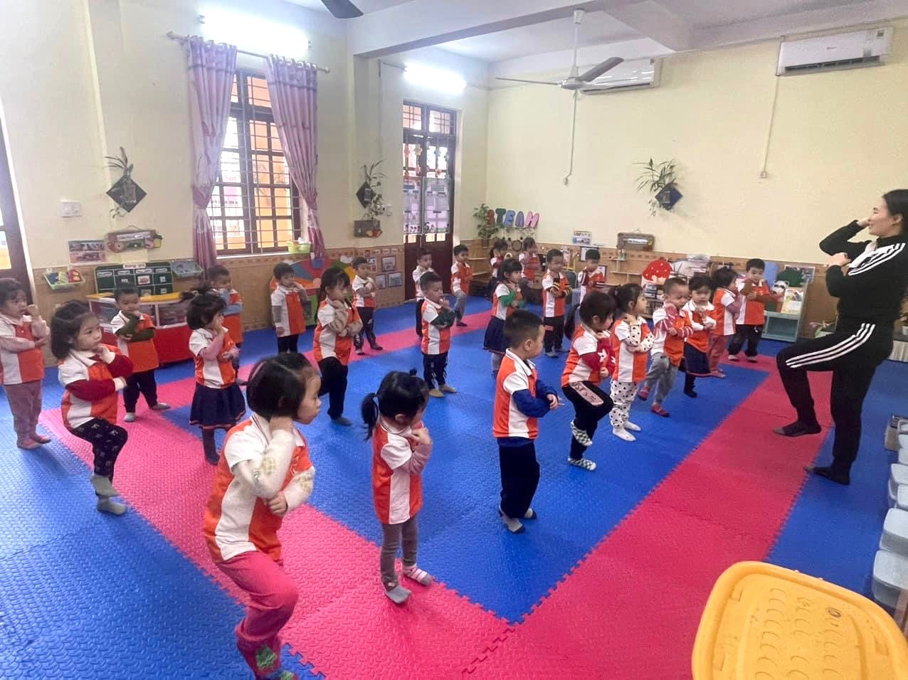
Giải pháp 3: Lựa chọn các hình thức hoạt động phát triển thể chất phù hợp.
- Hình thức tập cả lớp đồng loạt: Khi áp dụng hình thức này nghĩa là tôi cho cả lớp cùng thực hiện một bài tập vận động giống nhau. Hình thức dạy học này cho phép giáo viên cùng một lúc chỉ đạo toàn bộ trẻ, tăng cường vận động, tạo điều kiện củng cố kỹ năng vận động khi thực hiện bài tập.

Slide 10
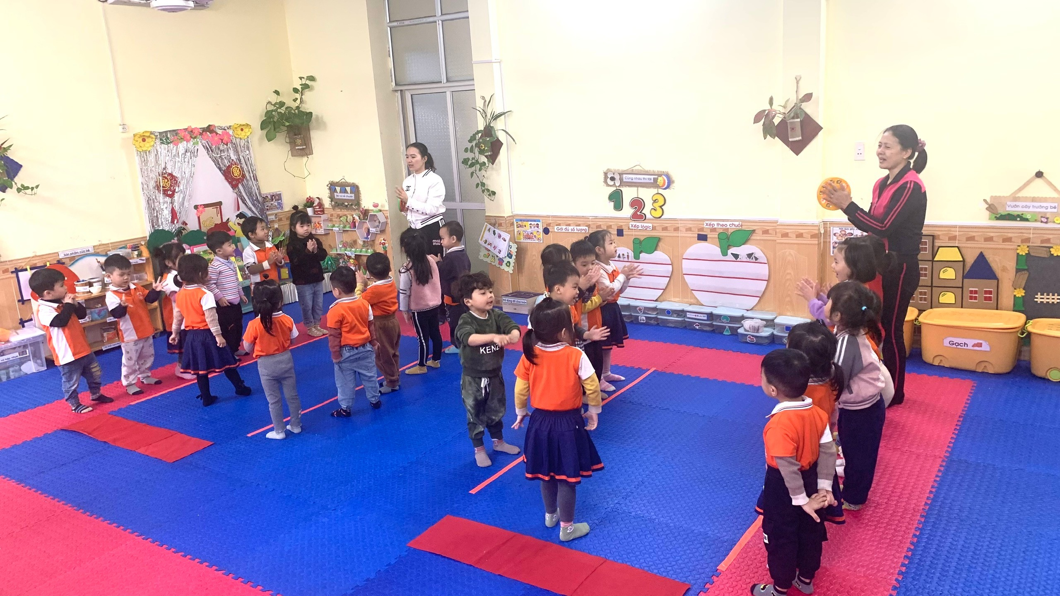
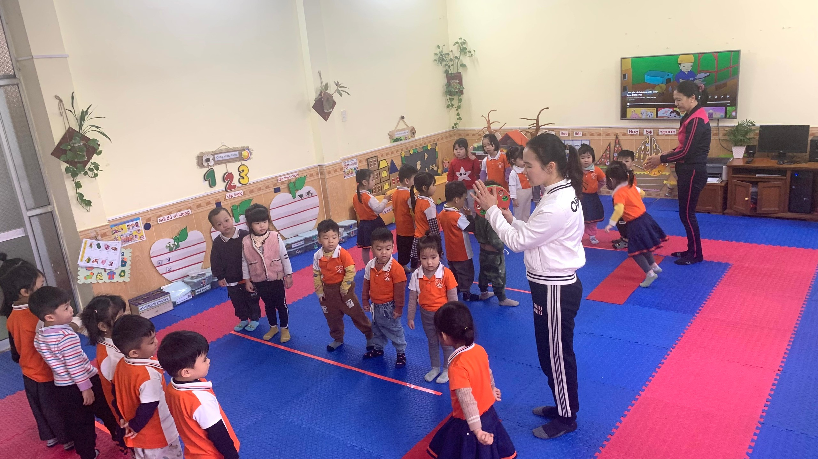
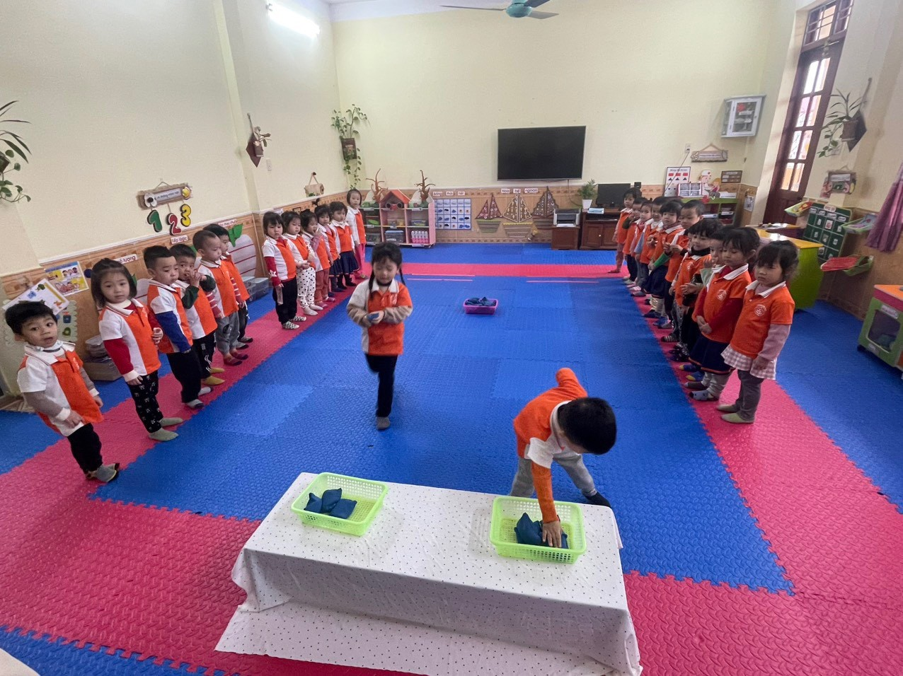
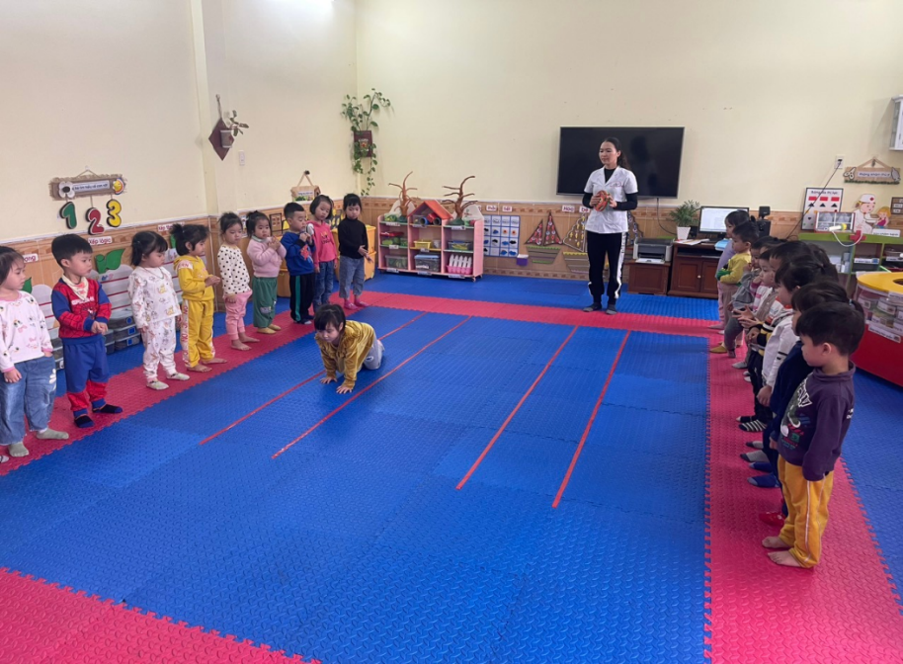
Giải pháp 3: Lựa chọn các hình thức hoạt động phát triển thể chất phù hợp.
- Hình thức tập theo nhóm:. Hình thức tập theo nhóm này giúp cho trẻ phát triển khả năng tự lực và bước đầu làm quen với việc tự tổ chức theo nhóm nhỏ, tăng lượng vận động và rèn kỹ năng vận động cho trẻ.
- Hình thức tập cá nhân: Cho trẻ tập lần lượt một bài tập, giáo viên hướng dẫn kiểm tra chất lượng bài tập các trẻ còn lại quan sát và nhận xét ưu, nhược điểm của trẻ khi tập.

Slide 11

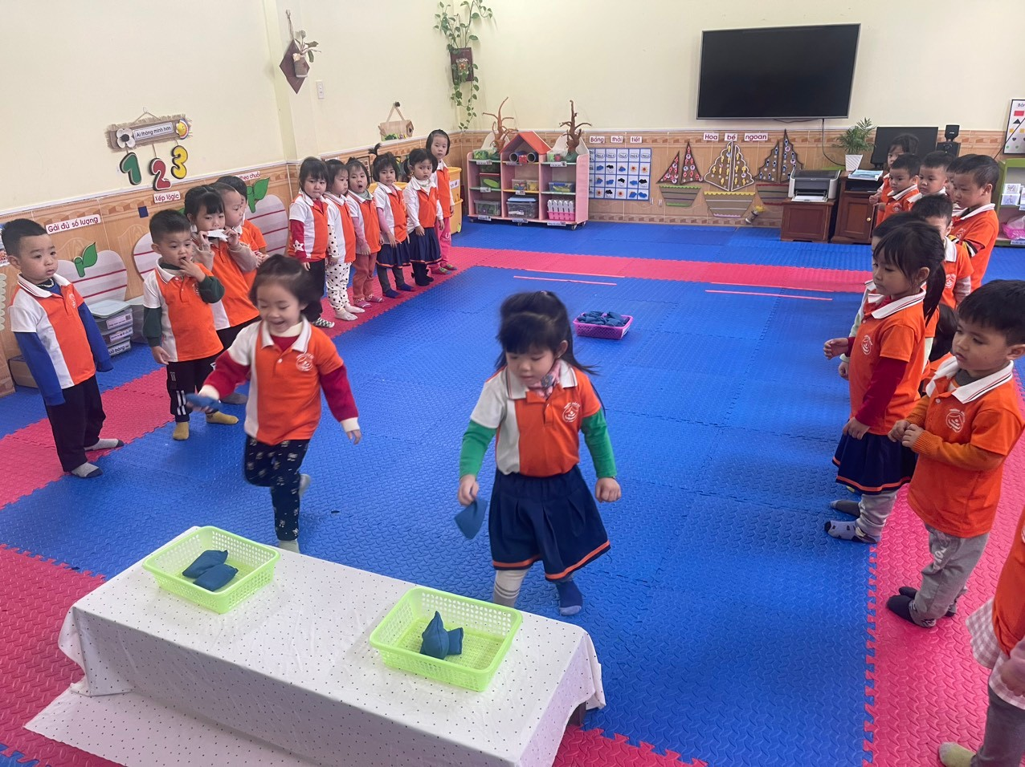
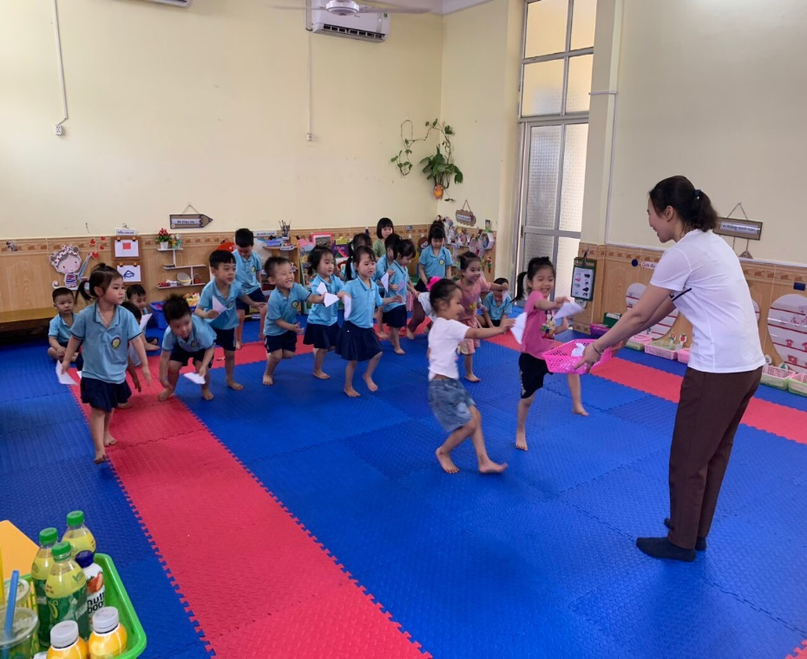
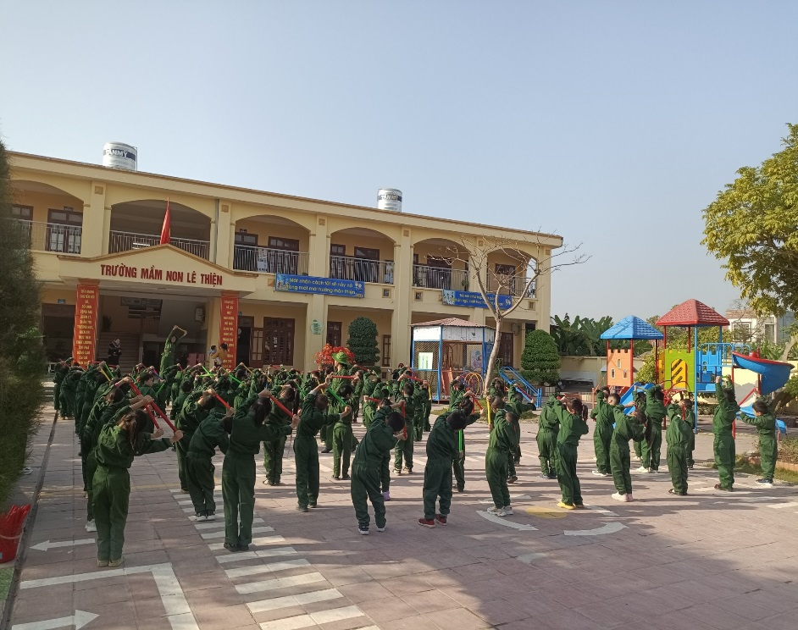
Giải pháp 4: Tổ chức hoạt động giáo dục thể chất dưới dạng hội thi
Khi tổ chức hoạt động tôi thường xây dựng dưới hình thức hội thi để tất cả trẻ đều được tham gia nhằm hoàn thiện kỹ năng, kỹ xảo vận động ở mức độ cao và rèn luyện cho trẻ phẩm chất đạo đức như lòng tự trọng, tinh thần đồng đội cho trẻ, thi đua làm tăng hứng thú vận động cho trẻ, lôi cuốn trẻ vào tập luyện
ví dụ: chương trình “ Hội khỏe măng non” tôi cho trẻ thực hiện hoạt động “ Bật nhảy chuyển lương thực”, nhảy erobic…Trẻ thi đua giữa các đội và các lớp trong cùng khối tuổi, hay thi đua những các đội trong cùng lớp với nhau.

Slide 12

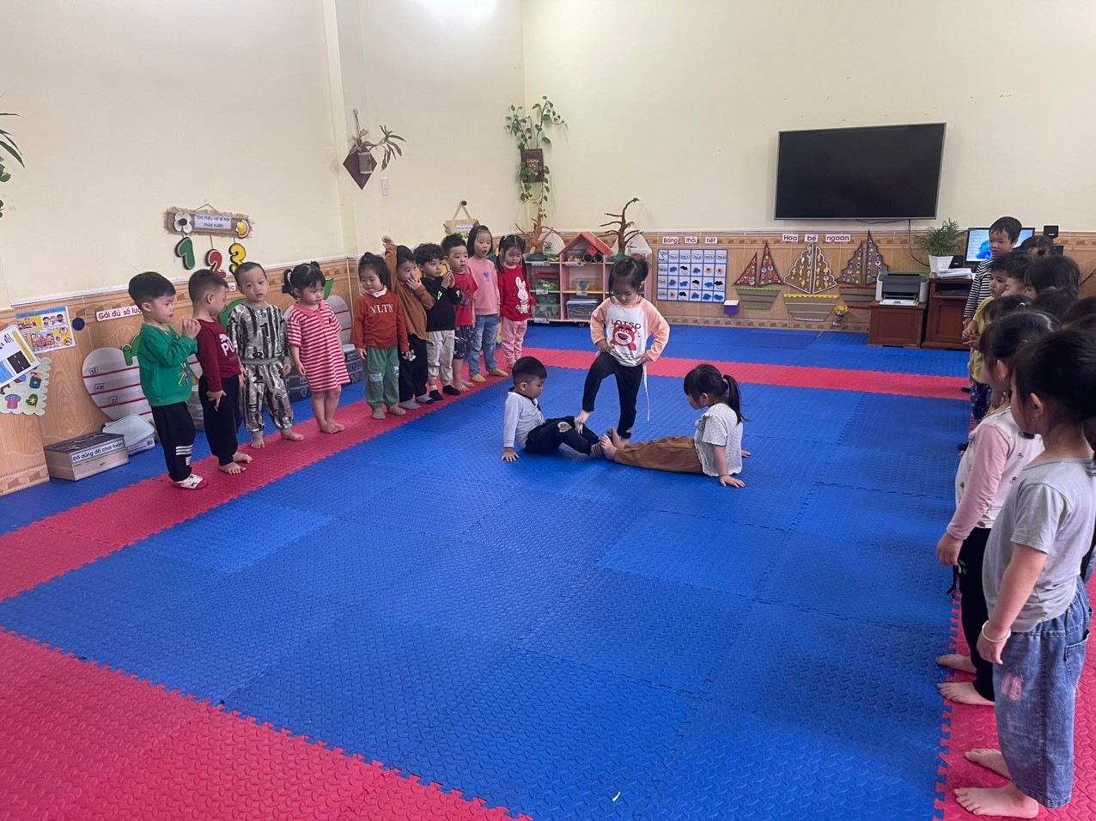
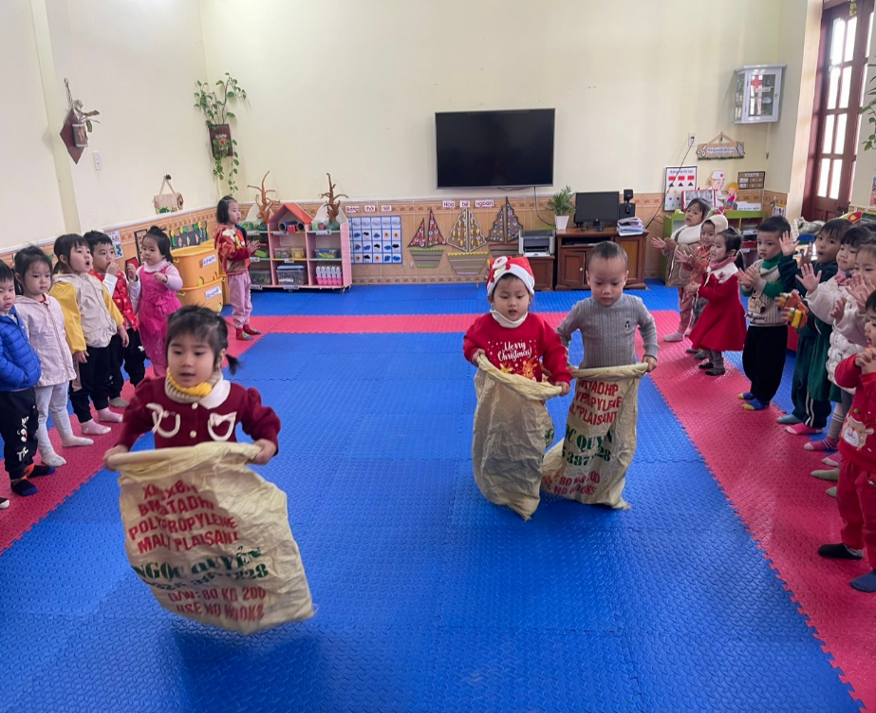
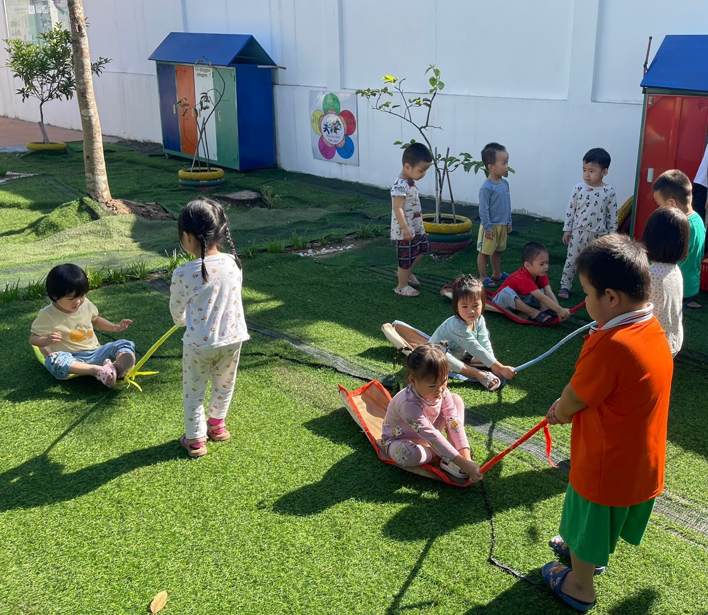
Giải pháp 5: Tích cực sưu tầm sử dụng các trò chơi dân gian, trò chơi vận động trong các hoạt động hàng ngày của trẻ
Trò chơi dân gian thường được tổ chức trong các dịp vui chơi lễ hội nhằm phát triển các tố chất thể lực. Hiểu rõ đặc điểm tâm sinh lý của trẻ : “Học mà chơi – chơi mà học” nên việc sử dụng trò chơi luôn được tôi quan tâm áp dụng khi tổ chức các hoạt động.
- Với hoạt động học: tôi chọn những trò chơi dân gian như trò chơi “Trồng nụ trồng hoa”, nu na nu nống…
- Với hoạt động ngoài trời: tôi chọn những trò chơi tập thể quy mô lớn như: kéo mo cau, mèo đuổi chuột, cướp cờ, cắp cua bỏ giỏ …
- Với hoạt động góc: “chi chi chành chành”, “cua cắp”
- Ở hoạt động chiều: Nhảy bao bố; Rồng rắn lên mây, bịt mắt bắt dê…
- Hay ở “Hội chợ xuân” tôi tổ chức cho trẻ chơi trò chơi “bịt mắt bắt vịt”. Trẻ rất tích cực và hào hứng tham gia.

Slide 13
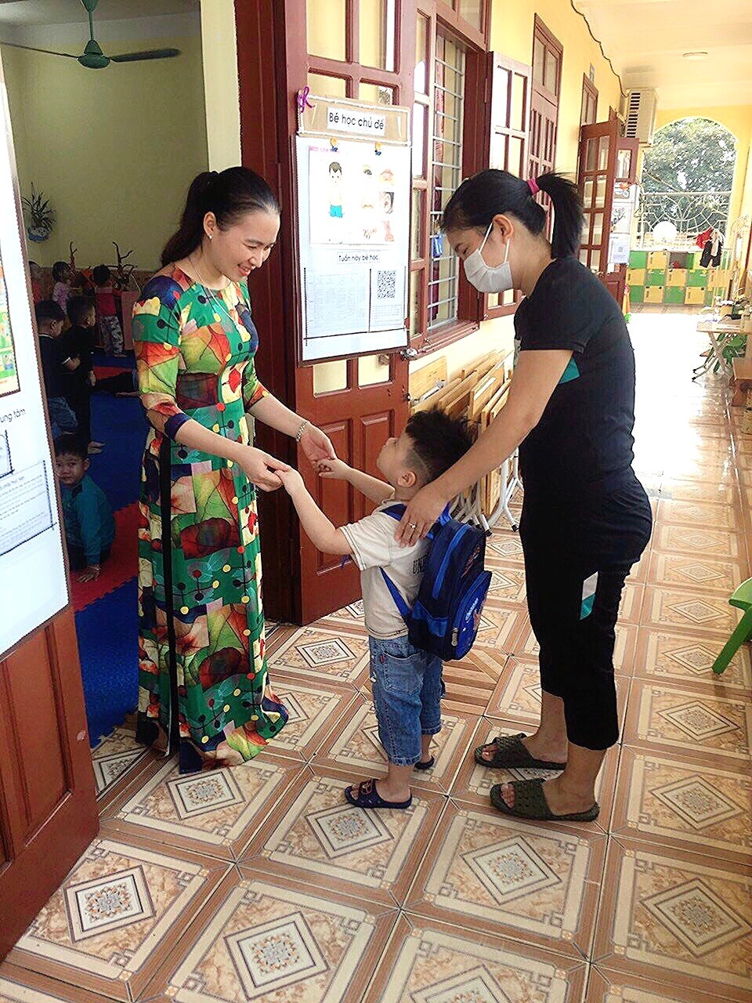
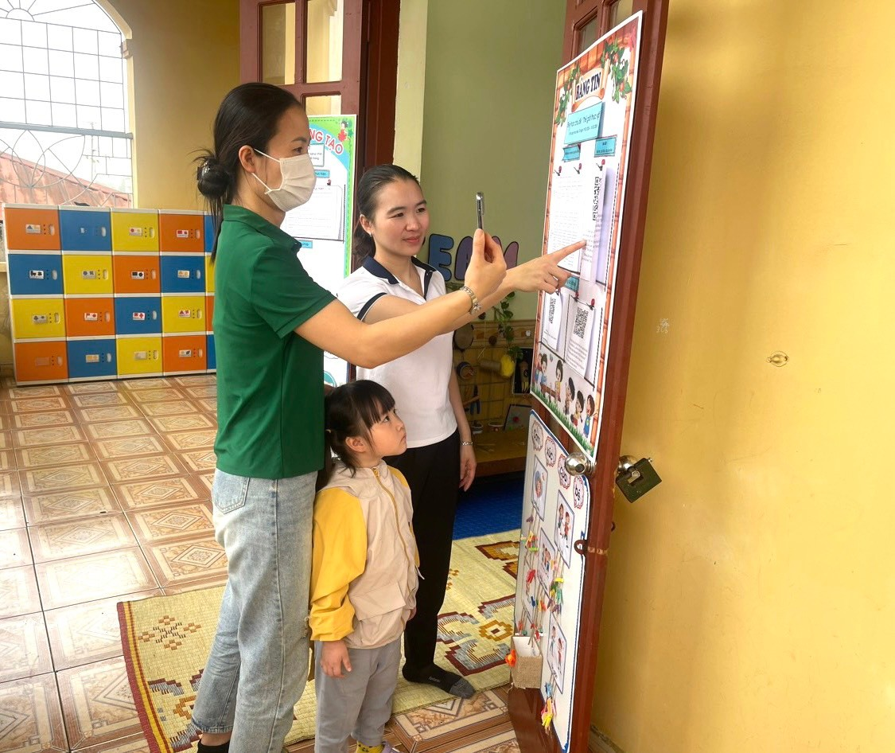
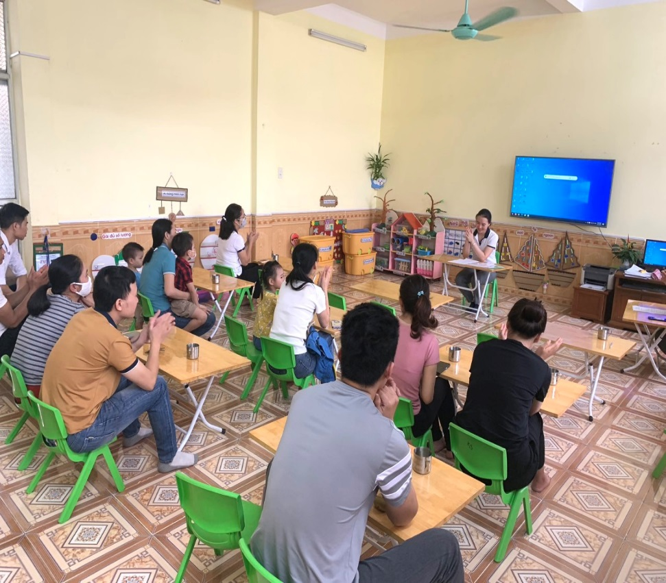
Giải pháp 6: Tuyên truyền phối kết hợp với các bậc phụ huynh
Cha mẹ là cầu nối giữa giáo viên với trẻ thông qua các bậc phụ huynh giáo viên hiểu hơn về trẻ về tính cách, sở thích của trẻ. Thiết nghĩ mỗi giáo viên nên tận dụng các thời điểm để trò chuyện trao đổi trực tiếp với phụ huynh về tất cả những vấn đề, về trẻ, về trường lớp qua nhận định của phụ huynh để đúc rút ra những kinh nghiệm bổ ích nhằm giáo dục trẻ tốt nhất như: Trong giờ đón trả trẻ, buổi họp phụ huynh của lớp

Slide 14
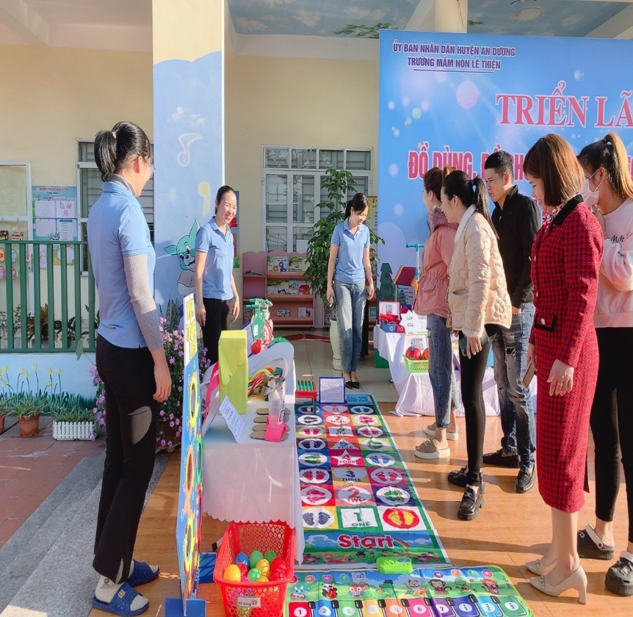
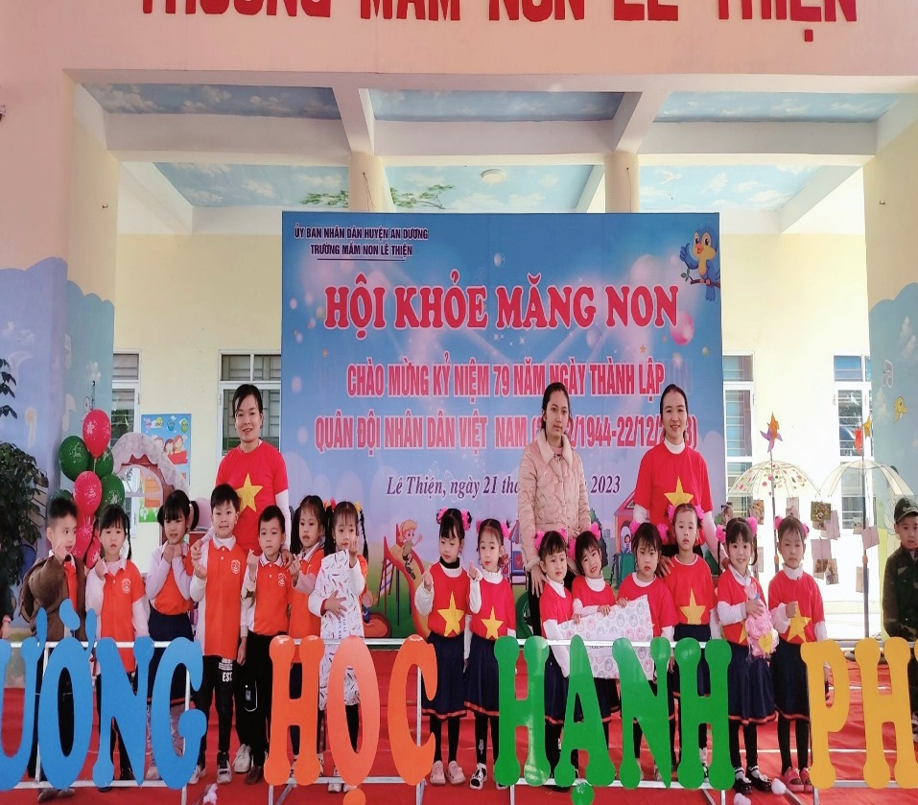
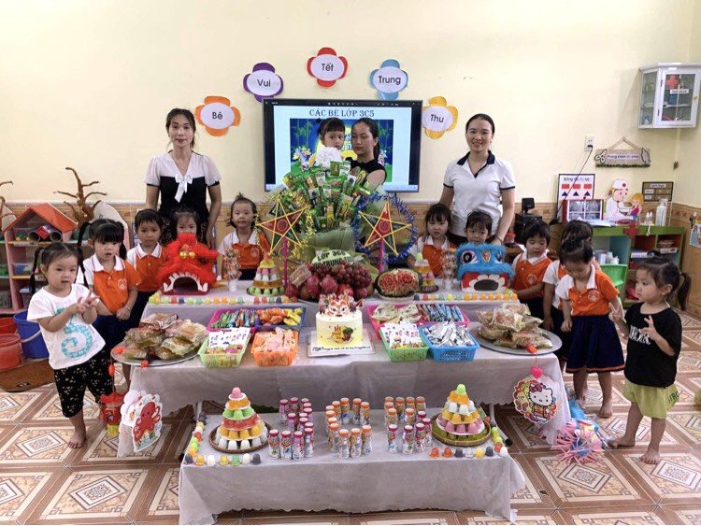
Giải pháp 6: Tuyên truyền phối kết hợp với các bậc phụ huynh
Mời phụ huynh tham dự vào các ngày hội ngày lễ như: Tết Trung thu, các buổi triển lãm, hội chợ xuân hay ngày hội bánh chưng xanh gói trọn yêu thương.

Slide 15
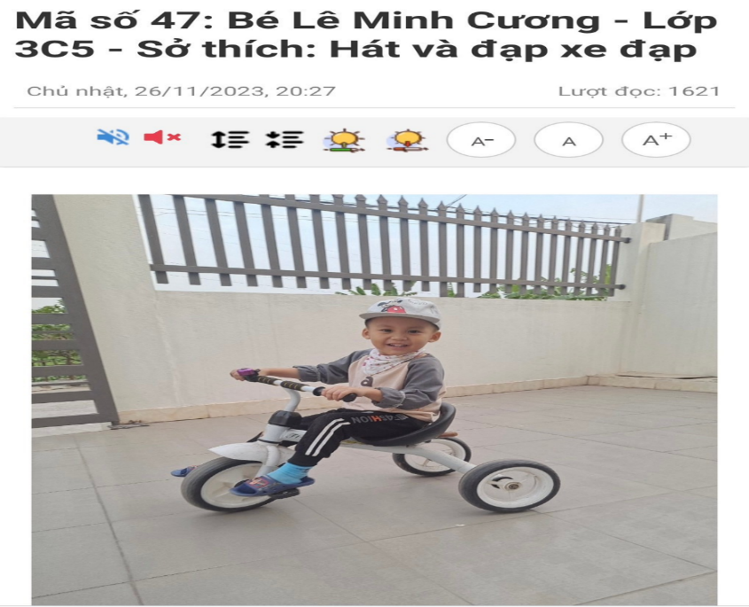
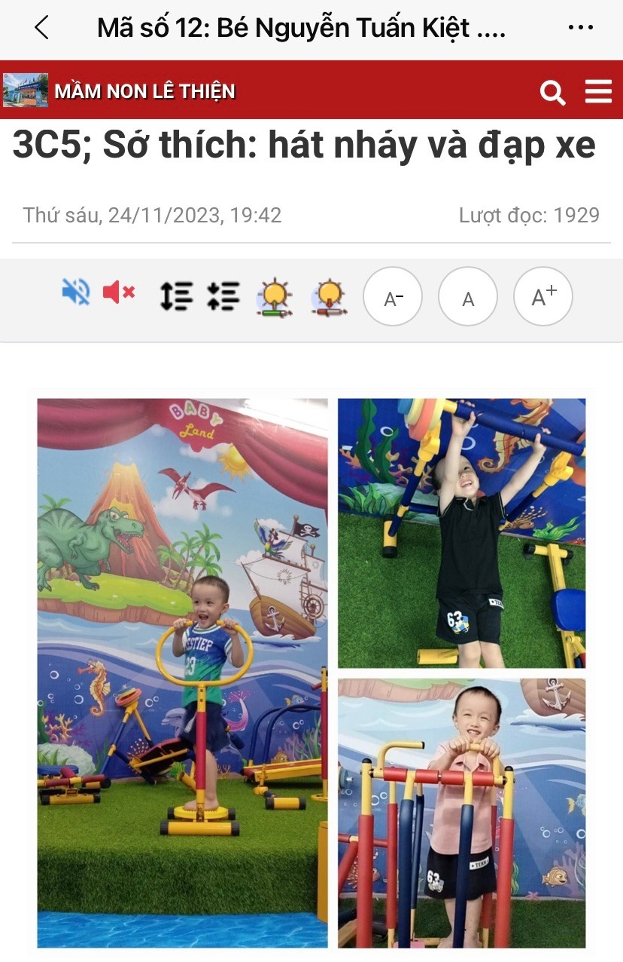
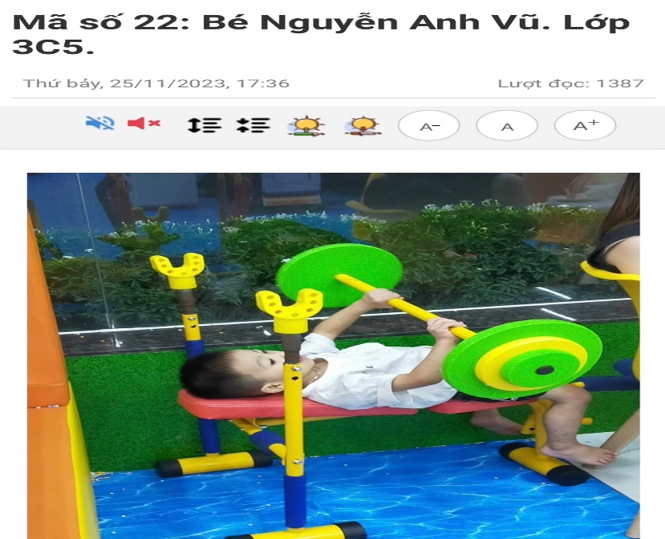
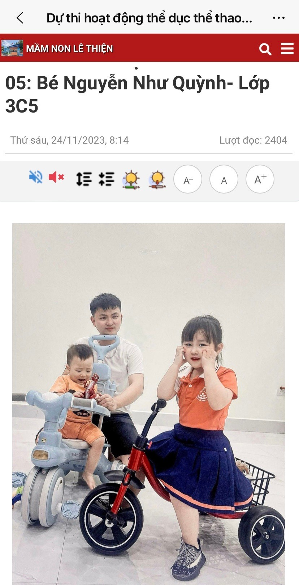
Giải pháp 6: Tuyên truyền phối kết hợp với các bậc phụ huynh
Tuyên truyền phụ huynh cho con tham gia cuộc thi ảnh, video hoạt động thể dục thể thao của bé và ba mẹ khi ở nhà.

Slide 16

* Đối với trẻ:
- 100% trẻ khỏe mạnh, sạch sẽ, mạnh dạn, hồn nhiên, có ý thức học tập tốt, biết lao động tự phục vụ bản thân, có thói quen vệ sinh ở mọi lúc, mọi nơi.
- Trẻ được củng cố, rèn luyện các kỹ năng vận động, phát triển vận động cơ bản (đi, chạy, nhảy…) hoặc vận động tinh (ngón tay, bàn tay…)
- Củng cố và phát triển các tố chất thể lực: nhanh, mạnh, bền, khéo cho trẻ.
- Trẻ hứng thú được tập luyện, bố mẹ an tâm, tin tưởng khi thấy các con khỏe mạnh cơ thể cân đối, hài hòa.
3.KẾT QUẢ ĐẠT ĐƯỢC SAU KHI ÁP DỤNG BIỆN PHÁP
* Đối với giáo viên:
Giải pháp giúp giáo viên đưa hoạt động phát triển thể chất đến với trẻ một cách nhẹ nhàng mà hiệu quả nhất. Cô giáo có thêm được nhiều trò chơi, nhiều hình thức tổ chức hơn để làm phương tiện giáo dục trẻ. Qua đó giáo viên hiểu được đặc điểm phát triển thể chất của từng trẻ để có cách giáo dục cho phù hợp.
* Đối với phụ huynh:
Luôn tin tưởng trường lớp, cô giáo và tích cực sưu tầm ủng hộ các nguyên vật liệu để giúp trẻ chơi trò chơi tốt hơn. Cha mẹ hiểu con hơn cùng phối kết hợp với giáo viên chăm sóc giáo dục thể chất cho trẻ.

Slide 17
Đánh giá kết quả đạt được sau khi áp dụng biện pháp

Slide 18
III. KẾT LUẬN VÀ KHUYẾN NGHỊ
Kết luận
Hoạt động giáo dục thể chất không chỉ tạo cơ hội cho trẻ được vận động một cách thoải mải tích cực để phát triển thể lực mà qua hoạt động này trẻ còn được rèn luyện kỷ luật, biết hợp tác chia sẻ cùng các bạn và quan trọng hơn nữa là giúp trẻ “Học qua chơi, chơi bằng học”. Bởi trẻ nhỏ là tương lai của đất nước.
“Trẻ em hôm nay, thế giới ngày mai”
Kiến nghị, đề xuất
- Nhà trường tăng cường cơ sở vật chất trong lớp và ngoài lớp cho hoạt động giáo dục phát triển thể chất được phong phú hơn
- Bồi dưỡng tập huấn cho giáo viên về kỹ năng thực hiện các bài tập vận động cơ bản và trò chơi vận động, kỹ năng tổ chức các ngày lễ hội thể dục thể thao.

Slide 19

Cảm ơn quý vị đã chú ý lắng nghe

